Slide 1

My day
Автор : ученица 3 класса
МОУ Беляницкой СОШ
Суворова Екатерина .

Slide 2
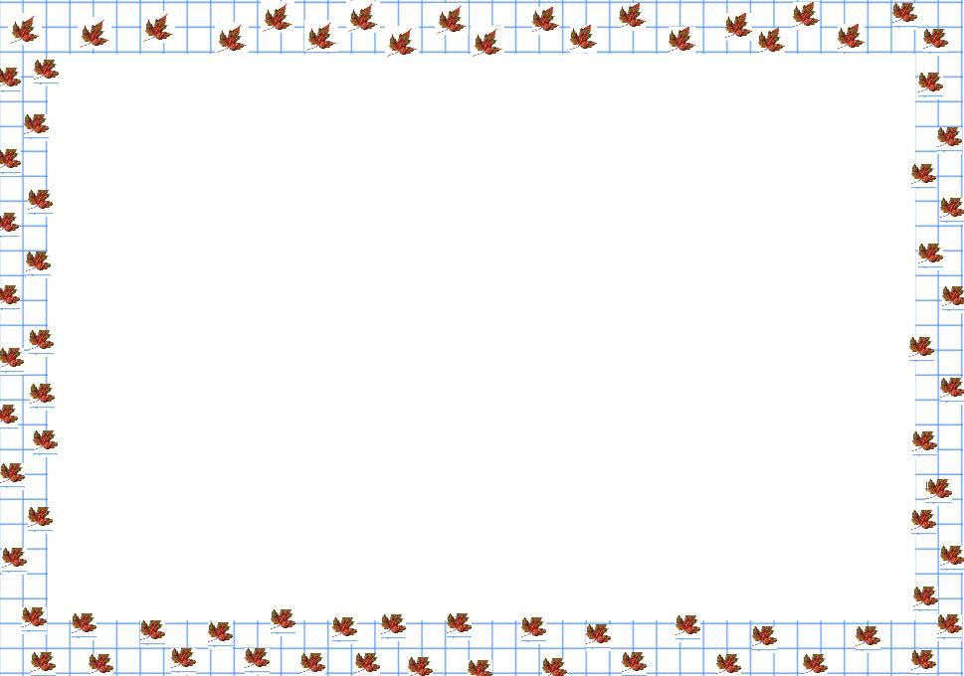
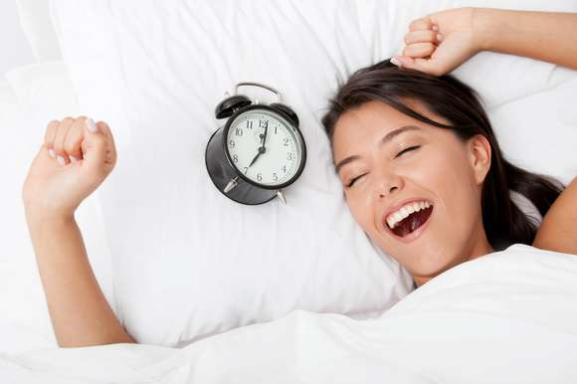
I usually get up at 7 a.m. .

Slide 3
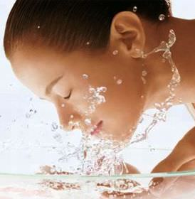
I usually clean teeth,
wash my face and hands at 7.15 a.m. .
3

Slide 4
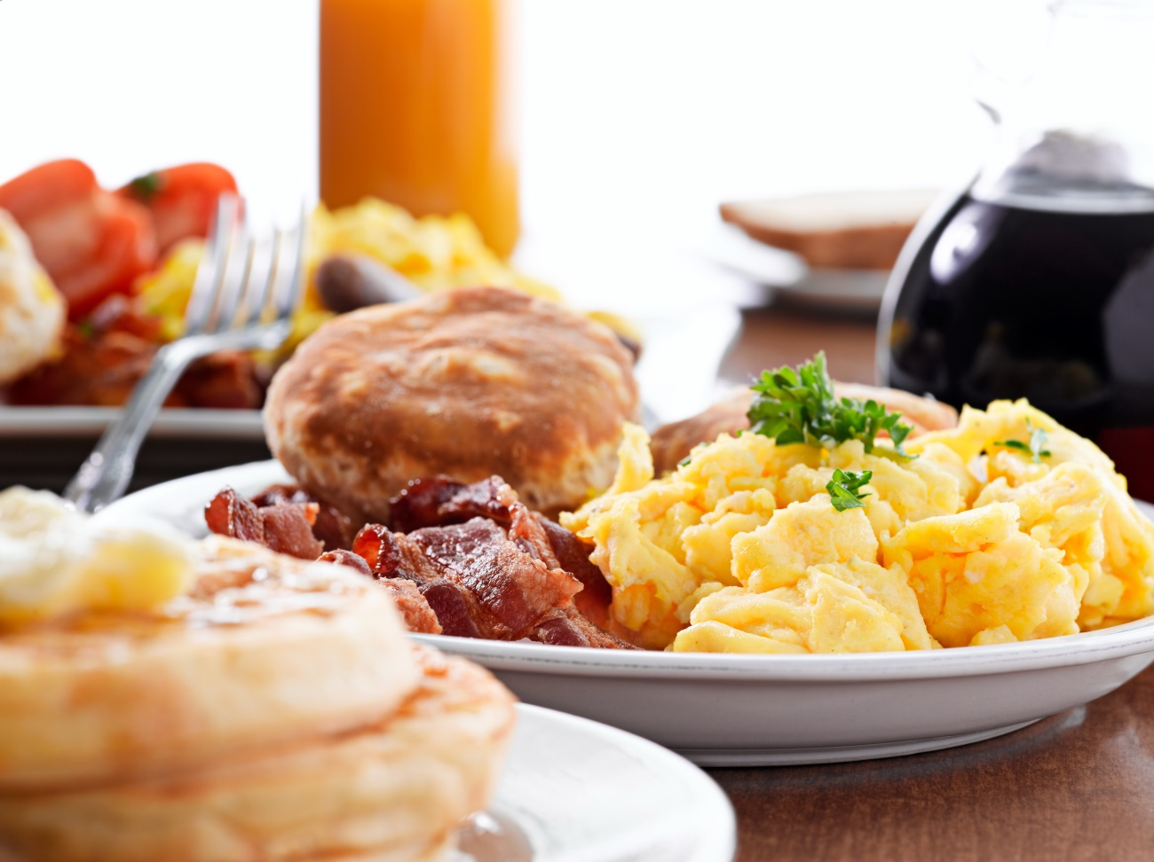
I usually have breakfast at 7.40 a.m. .
4

Slide 5
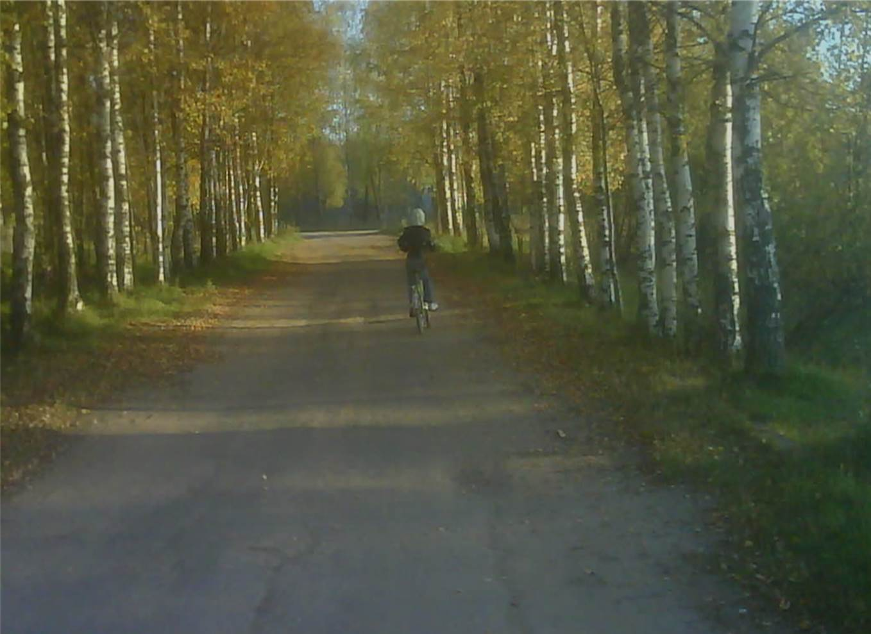
I go to school at 8.20 a.m. .
5

Slide 6
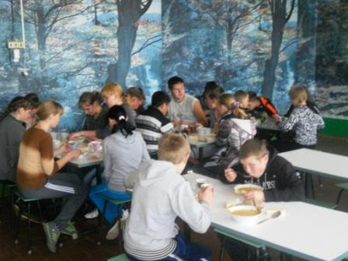
I have lunch at 11.00 a.m. .
6

Slide 7
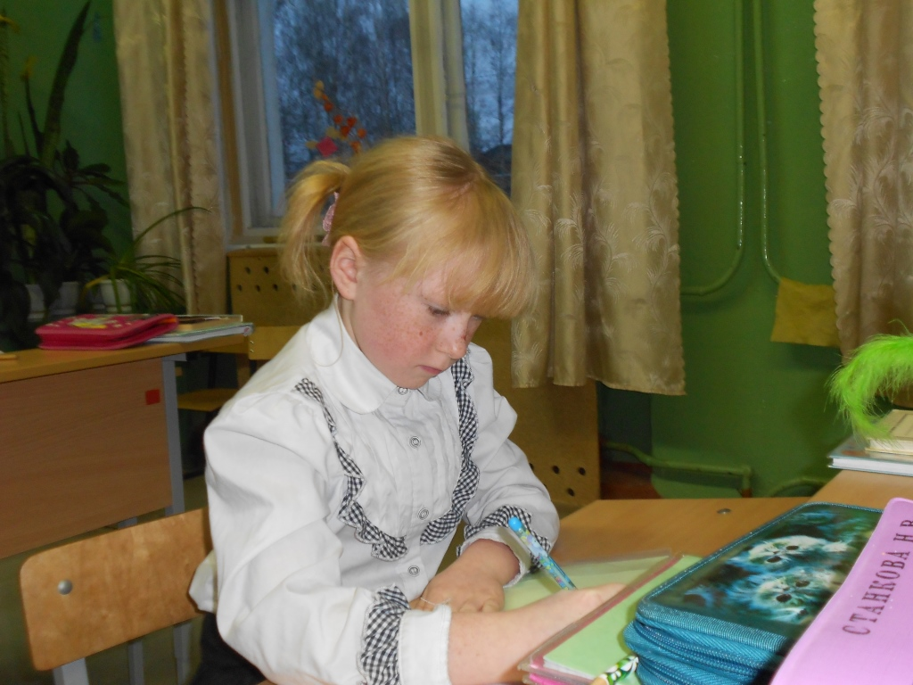
I usually do homework at 2.20 p.m. .
7

Slide 8
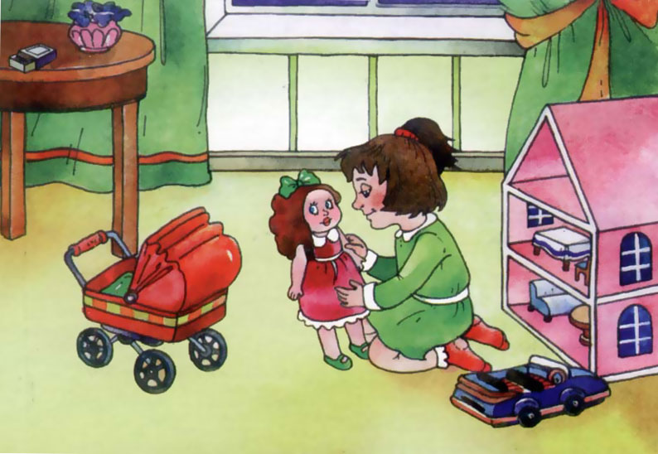
I usually play with my toys at 17.00 p.m. .
8

Slide 9
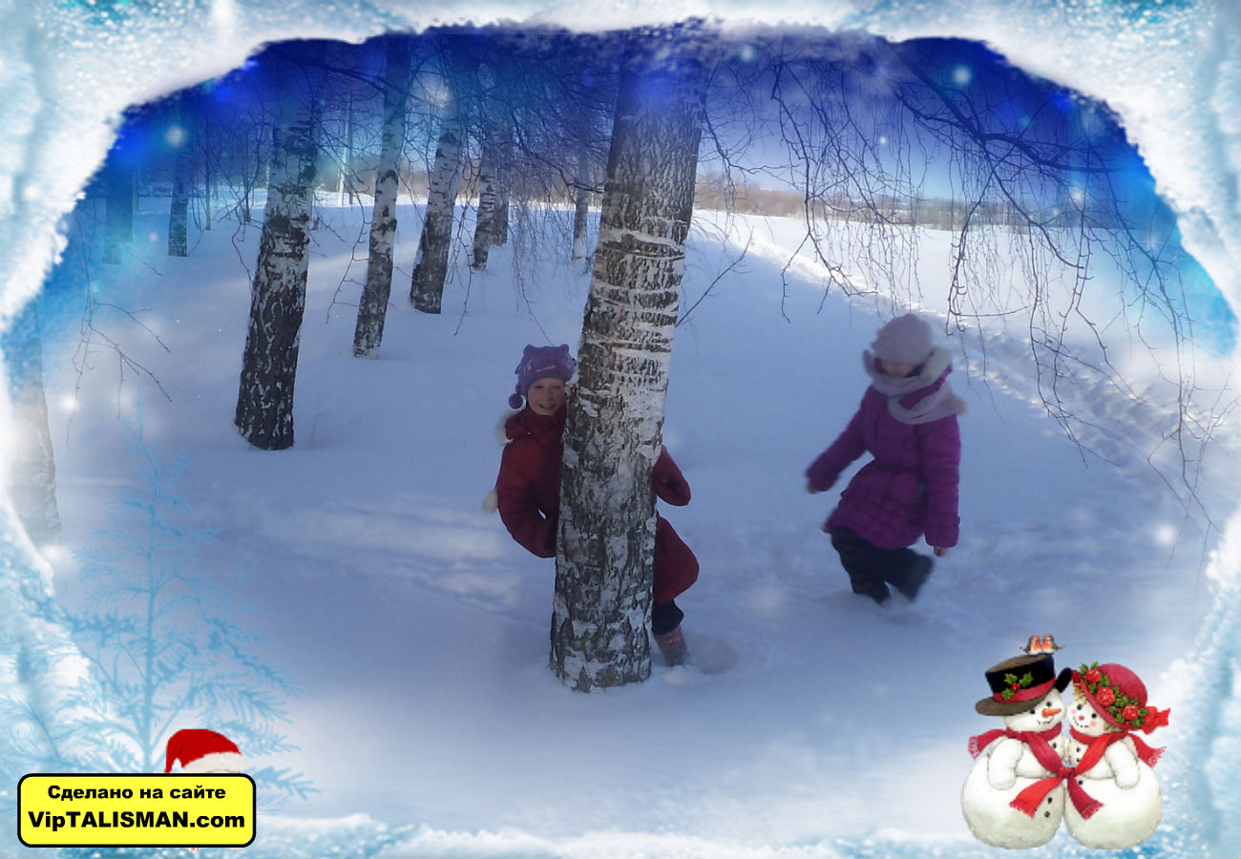
I walk with my friends at 18.00 p.m. .
9

Slide 10
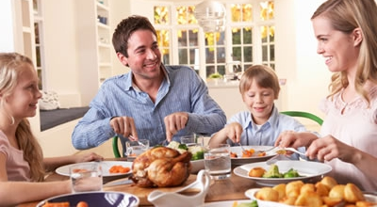
I usually eat in the evening at 19.00 p.m. .
10

Slide 11
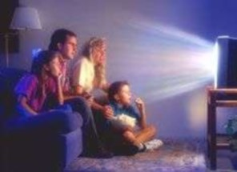
I watch TV at 20.00 p.m. .
11

Slide 12

I go to bed at 21.30 p.m. .
12

Slide 13




Good night !
G o o d l u c k !
13

Slide 14
Ресурсы:
Источник шаблона:
Фонова Наталья Леонидовна, учитель математики и информатики
МОУ «Средняя общеобразовательная школа №5»
города Вязники, Владимирской области http://pedsovet.su/
http://www.fotokanal.com/preview/42/utro.jpg утро
http://uhodzalicom.com/images/stories/utro-uhod.jpg утро
http://www.hqoboi.com/img/food/zavtrak_18.jpg завтрак
http://butschalki.ucoz.ru/_ph/3/2/597343377.jpg обед
http://bezopasnost-detej.ru/images/2013-2/207-2-kartinki-po-bzhd-dlya-detej.jpg игра
http://tvoirecepty.ru/files/imagecache/400x220/recepts/uzhin-na-skoruyu-ruku.jpg ужин
http://semyaivera.ru/wp-content/uploads/2013/07/Greh-li-smotret-televizor.jpg телевизор
http://animashky.net/uploads/gallery/main/10/155859521.jpg ночь

